Slide 1
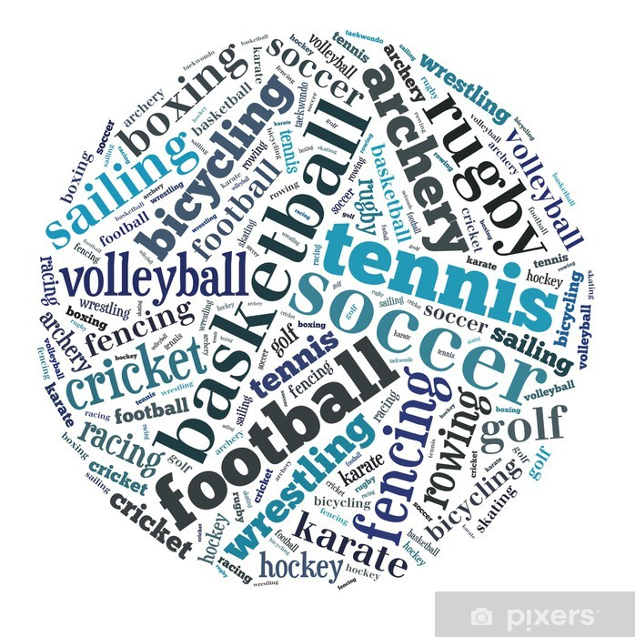
Kelime bulutu analizi
Rümeysa Nazli
234329040

Slide 2
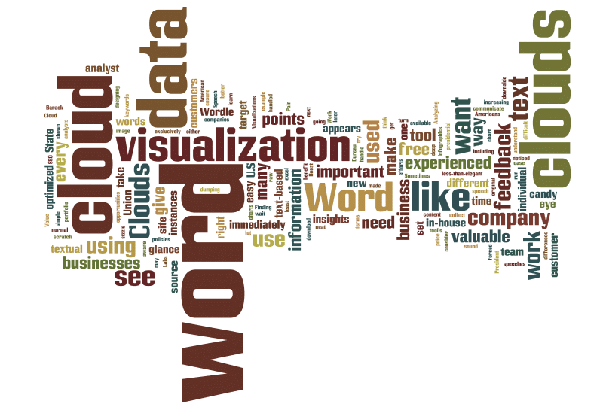
Kelime Bulutu
Kelime bulutları (metin bulutları veya etiket bulutları olarak da bilinir) basit bir şekilde çalışır: belirli bir kelime, bir metinsel veri kaynağında (konuşma, blog yazısı veya veritabanı gibi) ne kadar çok görünürse, kelime bulutunda o kadar büyük ve kalın görünür.
Kelime bulutu, farklı boyutlarda gösterilen kelimelerin bir koleksiyonu veya kümesidir. Sözcük ne kadar büyük ve kalın görünürse, belirli bir metin içinde o kadar sık bahsedilir ve o kadar önemlidir.
Etiket bulutları veya metin bulutları olarak da bilinen bu tür bulutlar, blog yazılarından veritabanlarına kadar metinsel verilerin en ilgili kısımlarını ortaya çıkarmak için ideal yollardır. Ayrıca iş kullanıcılarının iki farklı metin parçasını karşılaştırarak aralarındaki ifade benzerliklerini bulmalarına da yardımcı olabilirler.

Slide 3
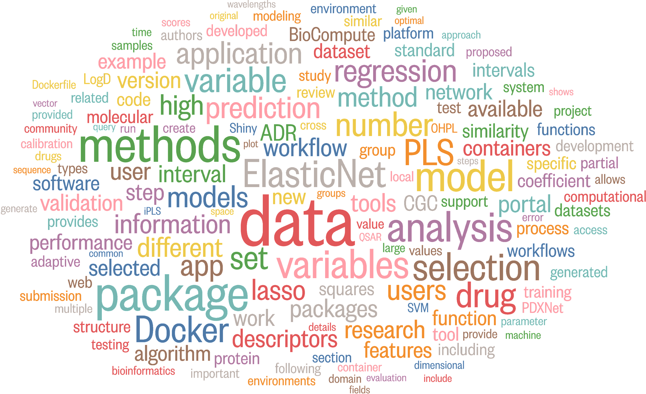
Kelime Bulutu Avantajları
Anahtar Kelimeleri Vurgulama: Metindeki anahtar kelimelerin ve kavramların görsel olarak vurgulanmasını sağlar. Böylece okuyucu hızlıca metnin ana temasını kavrar.
Frekans Analizi: Metinde en sık geçen kelimelerin belirlenmesine ve önem sırasına göre görselleştirilmesine olanak tanır.
Görsel Sunumlar: Sunumlar veya raporlar için etkileyici grafikler oluşturur.
Metin Özetleme: Metnin ana fikirlerini özetlemede kullanılır.
Veri Görselleştirme: Büyük miktarda verinin görselleştirilmesine yardımcı olur.

Slide 4
Kelime Bulutu Dezavantajları
Kelime bulutu aynı anlama gelen sözcükleri yakalayamaz.
Kelime bulutları, kelimelerin frekansına dayalı olarak oluşturulduğu için kavramların belirsizliğine neden olabilir. Özellikle çok anlamlı kelimeler veya eş anlamlı kelimeler kullanıldığında, belirli bir kelimenin gerçek anlamı hakkında net fikir vermez.
2. Kelime bulutu karmaşık temaları yakalayamaz.
Örneğin, müşteriler fiyatların çok yüksek olduğunu veya bekleme sürelerinin çok uzun olduğunu söylüyor olabilir. İnsanlar şu gibi şeyler söyleyebilir: pahalı, ucuz değil, aşırı pahalı, pahalı, çok pahalı, maliyetleri düşürmek, daha ucuz hale getirmek, daha uygun fiyatlı seçenekler sunmak vb.
3. Kelime bulutları bağlamdan yoksundur.
Kelimeler frekanslara göre dağıldığından bazı detaylar ve bağlamsal bilgiler göz ardı edilebilir. Bu nedenle, bazı önemli detaylar ve ilişkiler kaybolabilir.

Slide 5
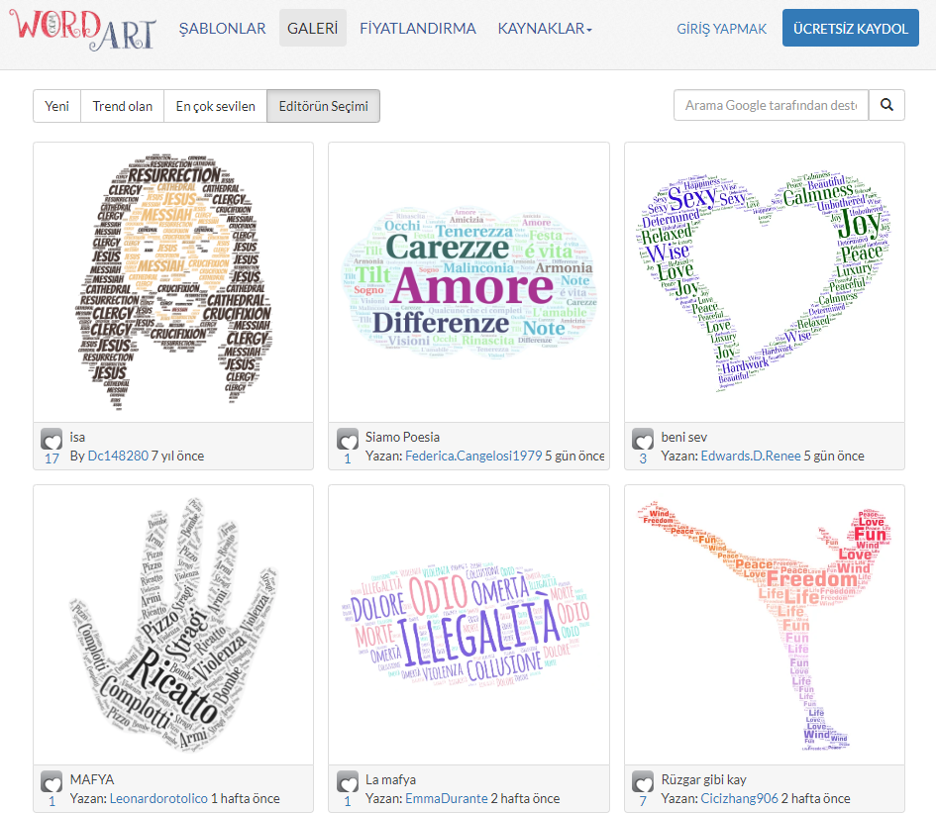
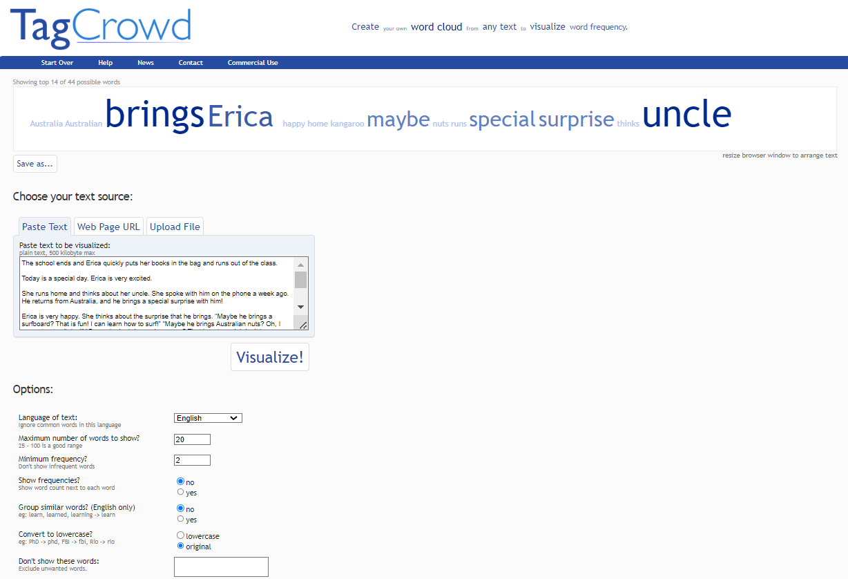
Kelime Bulutu Araçları
WordArt.com
TagCrowd

Slide 6

Python Kütüphaneleri
Wordcloud: Metin tabanlı kelime bulutları oluşturmak için kullanılır. Bu kütüphane, kelime bulutlarını görselleştirmek için geniş bir yelpazede seçenekler sunar.
TextBlob: metin verileri üzerinde temel doğal dil işleme görevlerini gerçekleştirmek için kullanılır. Metin temizleme, lemmatization, duygu analizi gibi işlemleri kolayca yapabilirsiniz.
nltk: NLP için popüler bir kütüphanedir. Metinlerin işlenmesi ve kelime frekanslarının hesaplanması gibi işlemleri kolaylaştırır.
Spacy : Tokenization, named entity recognition (isimlendirilmiş varlıkları tanıma), part-of-speech tagging (kelimelerin sözcük türlerini belirleme) gibi işlemleri gerçekleştirmek için kullanılır.
Scikit-learn: genel amaçlı bir makine öğrenimi kütüphanesidir ve metin sınıflandırma, kümeleme ve regresyon gibi birçok metin madenciliği görevi için kullanılabilir. Özellikle, Naive Bayes, Destek Vektör Makineleri (SVM), ve Karar Ağaçları gibi algoritmaları içerir.

Slide 7
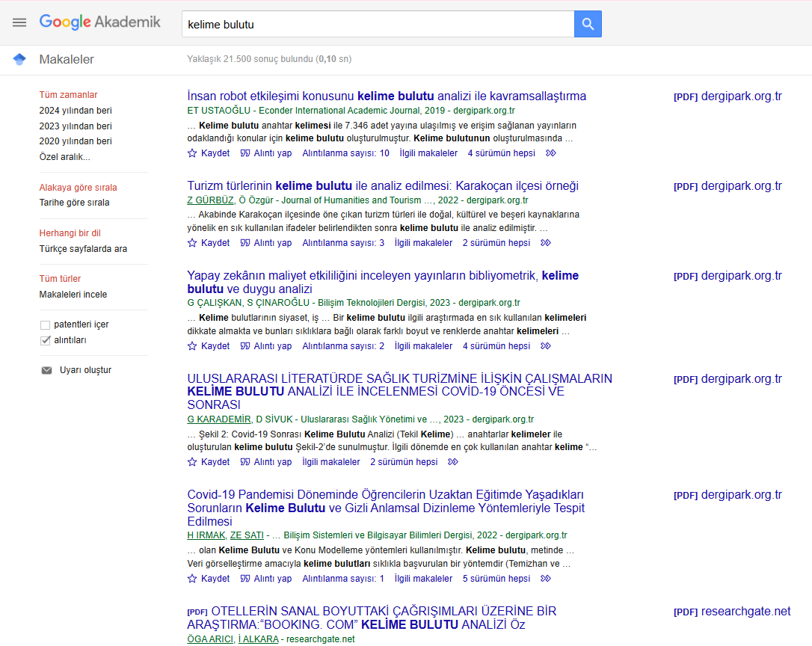
Literatür Taraması
Kelime bulutu analizi kullanılarak metin analizleri yapılabilir. Bu konuda birçok makale ve proje bulunmaktadır. Sağlık, psikoloji, eğitim, müzik, sosyal medya analizi, suç tespiti ve benzeri metin tabanlı verilerin kullanıldığı alanlarda kelime bulutu analizi etkili sonuçlar vermektedir.

Slide 8
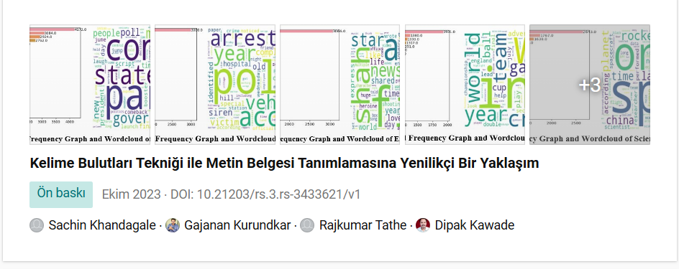
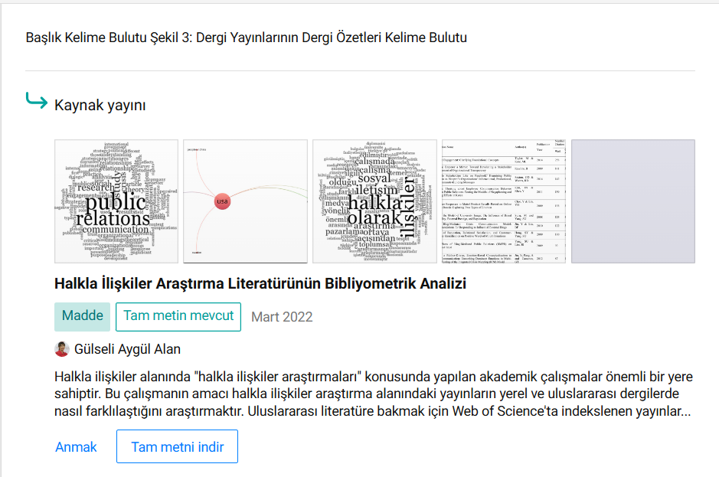

Slide 9
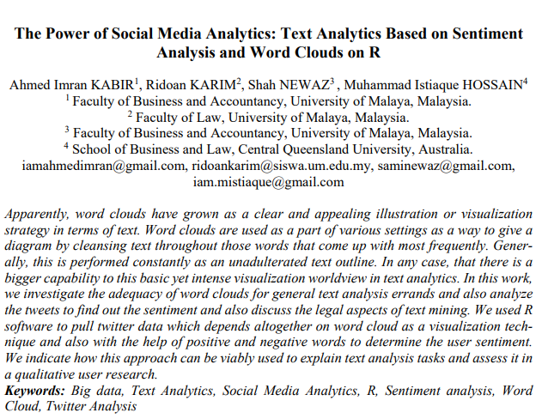
Sosyal Medya Analizinin Gücü: R’da Duygu Analizi Ve Kelime Bulutlarına Dayalı Metin Analizi

Slide 10

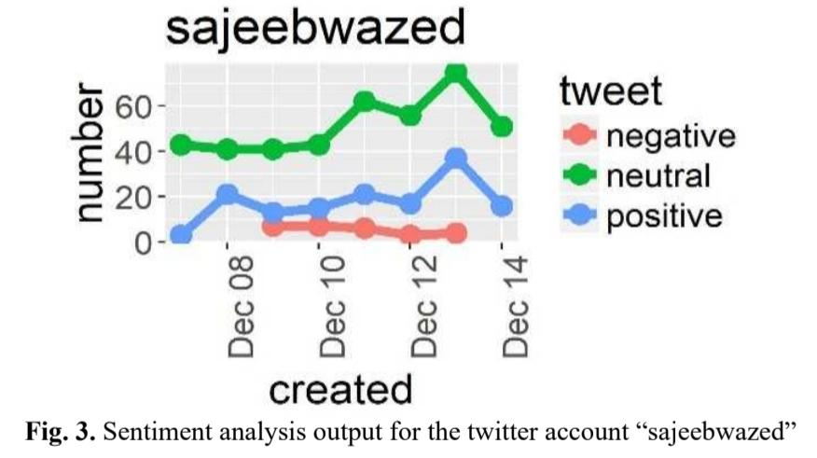
Sosyal Medya Analizinin Gücü: R’da Duygu Analizi ve Kelime Bulutlarına Dayalı Metin Analizi
Bu çalışmada, kelime bulutlarının genel metin analizi için yeterliliği araştırılıyor ve tweetlerin analiz edilerek duygusal içeriğin ortaya çıkarılması hedefleniyor.
Tamamen kelime bulutlarına dayalı olarak Twitter verilerinin görselleştirilmesi için bu yöntem kullanılırken, aynı zamanda olumlu ve olumsuz kelimelerin kullanıcı duyarlılığını belirlemekte R yazılımından faydalanılıyor.
Bu analiz için Bangladeşli bir ünlü bir iş adamı ve politikacının Twitter hesabı kullanıldı.
Twitter geliştiricisinden kimlik doğrulaması alındıktan sonra Sajeeb Wazed’in hesabından 700 tweet alındı ve olumlu, tarafsız ve olumsuz olanlar analiz edildi. Twitter hesabında resmi konuşmasında kullandığı olumsuz ve olumlu duygular toplandı.

Slide 11
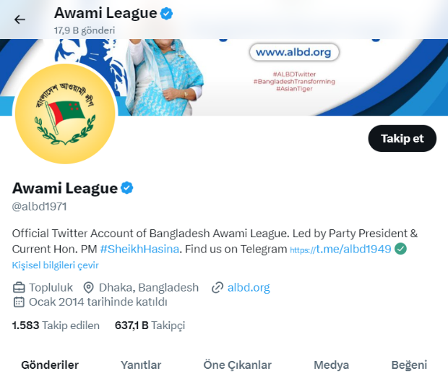
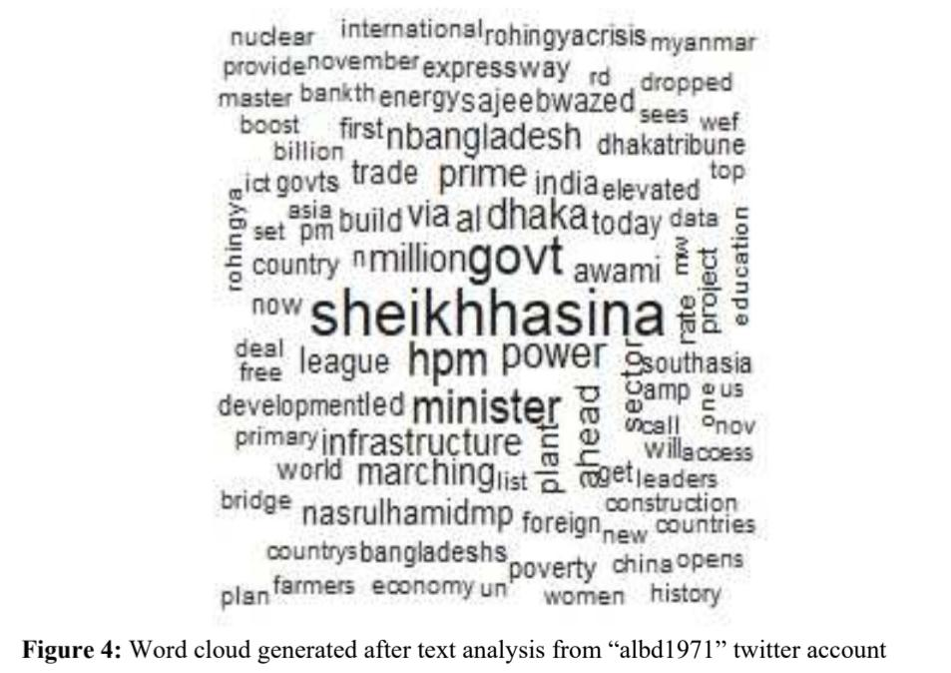
Sosyal Medya Analizinin Gücü: R’da Duygu Analizi ve Kelime Bulutlarına Dayalı Metin Analizi
Kelime bulutu oluşturmak için Bangladeş'in ünlü siyasi ve iktidar partisi Awami League’nin Twitter hesabı kullanıldı.
Burada R kullanarak kelime bulutu oluşturmak için Github, R Blogları ve Stackoverflow gibi farklı kaynaklar kullanılarak kodlar geliştirildi.
En sık kullanılan kelimenin “seikhhasina” kullanıldığını ve bu kelimenin partinin liderini ifade ettiğini görüyoruz. Kullanıcının en sık kullandığı diğer kelimeler ise “govt”, Sayın Başbakan anlamına gelen “hpm”, “power”, “minister” ve benzeri kelimeleridir.

Slide 12

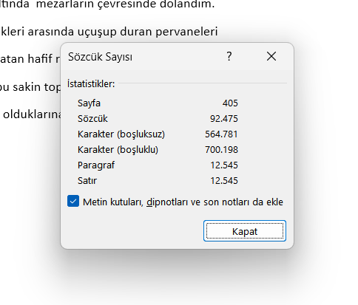
Çalışmalarım
Metin madenciliği ve kelime bulutu gibi yöntemleri kullanarak bir kitabın özetini ve ana fikrini gibi detayları öğrenmeye çalışacağım.
Kitap 405 sayfadan oluşmaktadır.

Slide 13
Kullanacağım Algoritmalar ve Yöntemler
Metin Önişleme
Metin Temizleme
Normalizasyon
Stop-Word Kaldırma
Metin Temsil Edici Modeller
TF-IDF (Term FrequencyInverse Document Fequency) : Belgedeki terimlerin önemini hesaplar.
Word Embeddings : Kelimeleri vektörlerle temsil etmek için kullanılan teknikler (örneğin, Word2Vec, GloVe).
Bag-of-Words (BoW): Metni kelimelerin varlık veya yokluk durumlarına göre temsil eder.
Metin Sınıflandırma
Naive Bayes: Metinlerin sınıflandırılması için olasılık temelli bir yaklaşım.
Logistic Regression: İkili veya çoklu sınıflandırma problemleri için kullanılabilir.
Support Vector Machines (SVM): Düzlemde veya uzayda sınıfları ayırmak için kullanılır.
Decision Trees ve Random Forests: Karar ağaçları ve ormanları, özelliklerin ağaç yapısını kullanarak sınıflandırılması için kullanılır.
Duygu Analizi
Sınıflandırma Algoritmaları

Slide 14
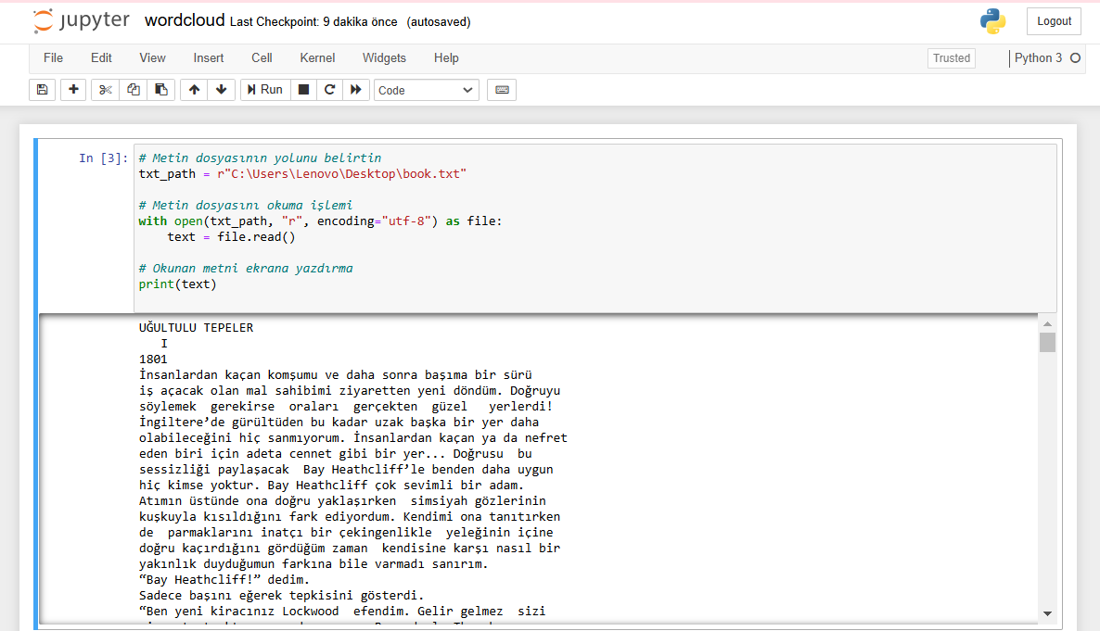
Çalışmalarım

Slide 15
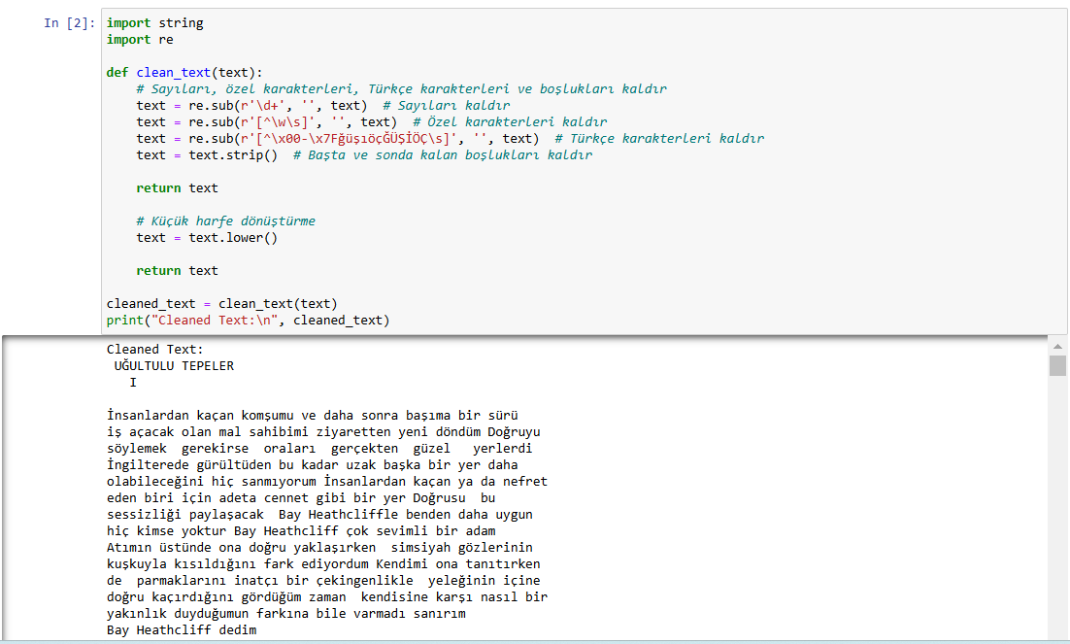
Çalışmalarım

Slide 16
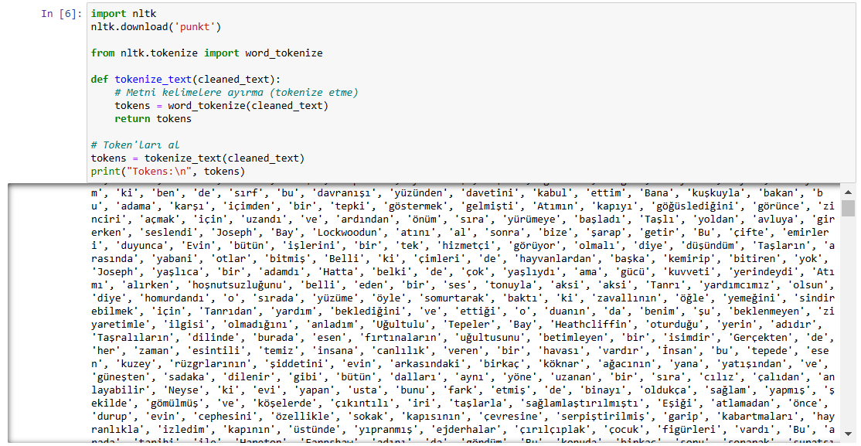
Çalışmalarım

Slide 17
kaynakça
https://www.revistaie.ase.ro/content/85/03%20-%20kabir,%20karim,%20newaz,%20hossain.pdf
https://boostlabs.com/what-are-word-clouds-value-simple-visualizations/
https://kubrakurt.medium.com/python-ile-metin-%C3%B6n-i%CC%87%C5%9Fleme-wordcloud-word2vec-model-87b3e84abdfd
https://getthematic.com/insights/word-clouds-harm-insights/
https://olvy.co/blog/word-clouds/
https://mekteppcom.medium.com/wordcloud-keli%CC%87me-bulutu-nedi%CC%87r-1fb8084be310?source=author_recirc-----271188ac8f66----1----------------------------
https://kubrakurt.medium.com/python-ile-metin-%C3%B6n-i%CC%87%C5%9Fleme-wordcloud-word2vec-model-87b3e84abdfd
https://datavizcatalogue.com/TR/yontemleri/kelime_bulutu.html
https://boostlabs.com/what-are-word-clouds-value-simple-visualizations/
https://www.researchgate.net/figure/Word-Cloud-of-Titles-Figure-3-Word-Cloud-of-Abstracts-of-Journal-Publications-of-Journal_fig1_359454385

